Slide 1
Valg af projekt 2025

Slide 2
Crossing Borders
Håb og udvikling: Unge fra Nagorno-Karabakh skaber en lysere fremtid i det sydlige Armenien gennem uddannelse, kompetenceudvikling og psykologisk støtte
De unge fordrevne fra Nagorno-Karabakh-regionen søger reintegrering i Syunik-regionen i Armenien. Historisk set har armenerne gennemlevet systematisk forfølgelse, kulminerende med det oversete folkedrab i 1905-1915. Genetableringen i deres hjemland er afgørende for at de unge kan overvinde traumer og genopbygge en bæredygtig fremtid. Projektets formål er at hjælpe dem med at etablere sig på ny og tilbyde relevante uddannelser for en bedre fremtid. Projektet stræber efter at bidrage til bæredygtig udvikling, der derved kan skabe aktive og globale borgere.

Slide 3
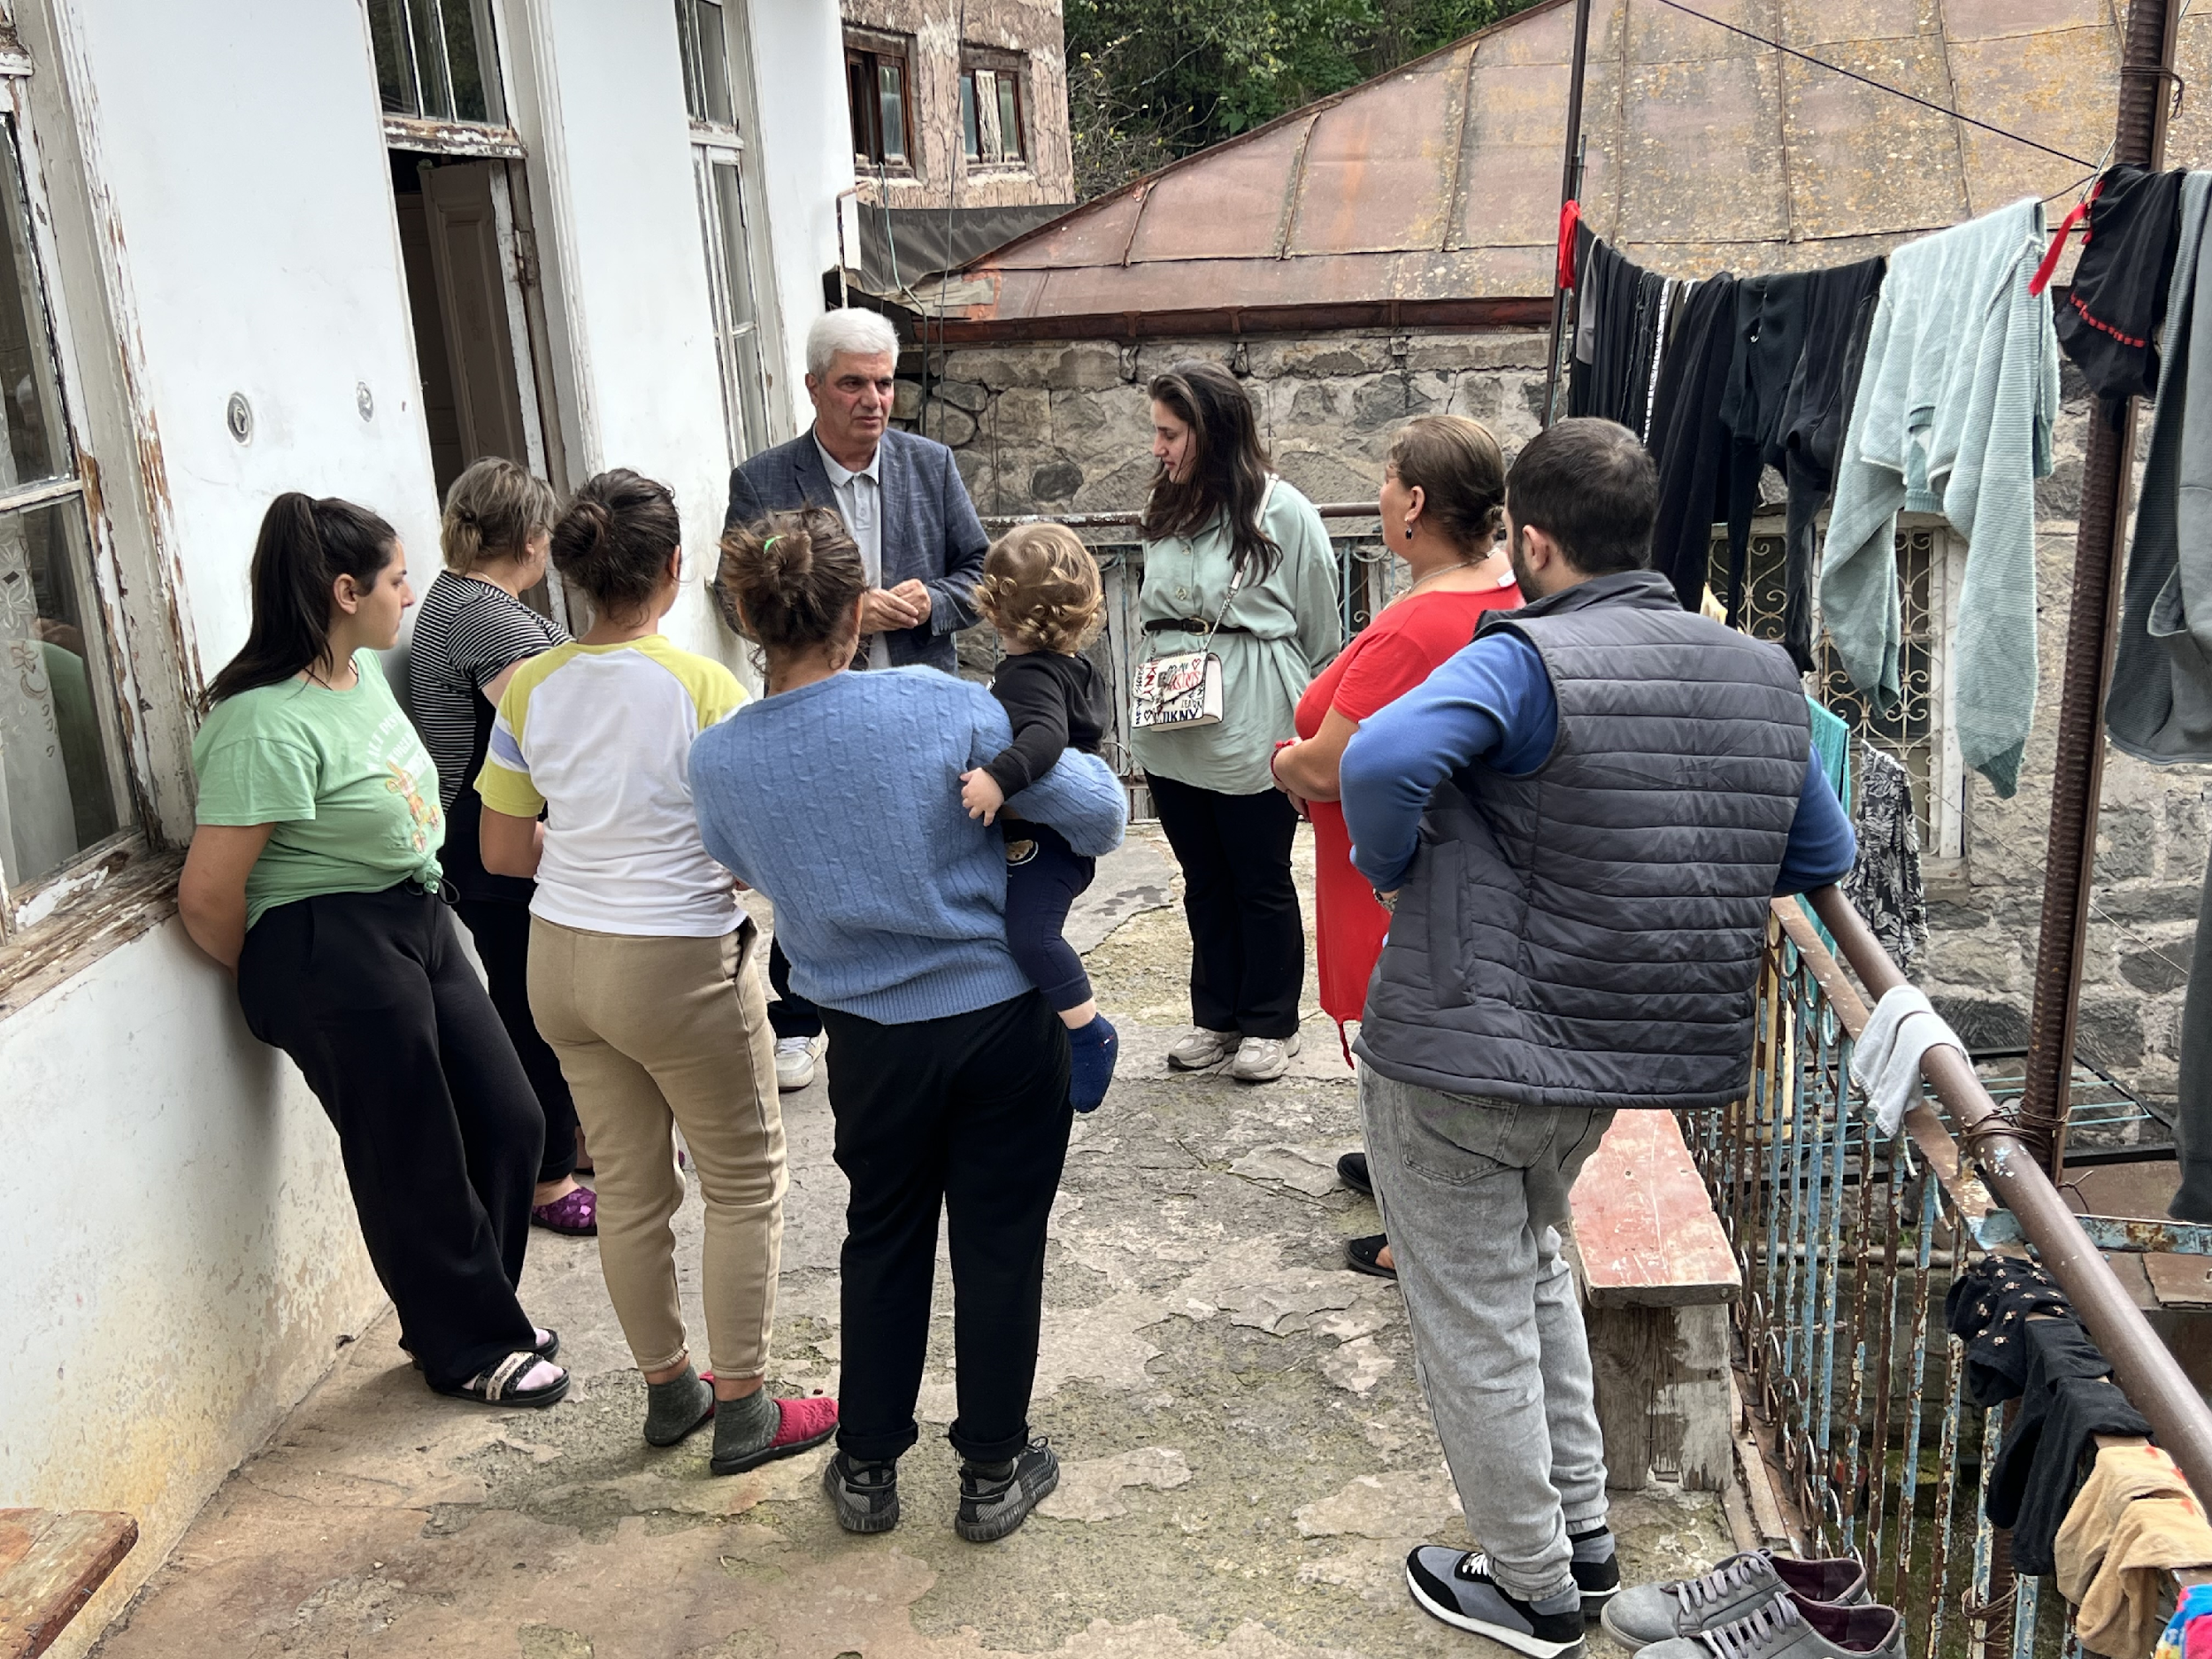
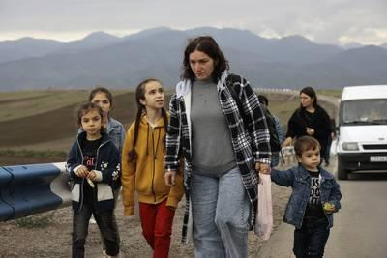
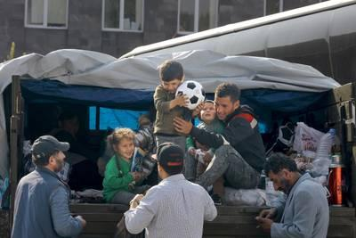
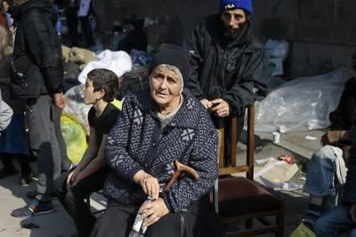
Crossing Borders

Slide 5
Det Danske Hus i Palæstina
Stemmer for håb og solidaritet
Unge palæstinensiske stemmer begrænses og censureres dagligt i Palæstina. De har utroligt begrænsede muligheder for at udtrykke sig. Ved at understøtte de unges stemmer og aktivisme, vil dette projekt udvide unge palæstinenseres muligheder for at udtrykke sig. Dette vil vi gøre ud fra lokalt forankret tilgang i tæt samarbejde med vores palæstinensiske partnerorganisation Tamer Institute for Community Education. Gennem at facilitere ungegrupper i alle regioner på Vestbredden og i Gazastriben, vil vi muliggøre en bevægelse af demokratisk aktivisme, som vil videreføre unge stemmer og fortale for de rettigheder, som palæstinensere savner.

Slide 6
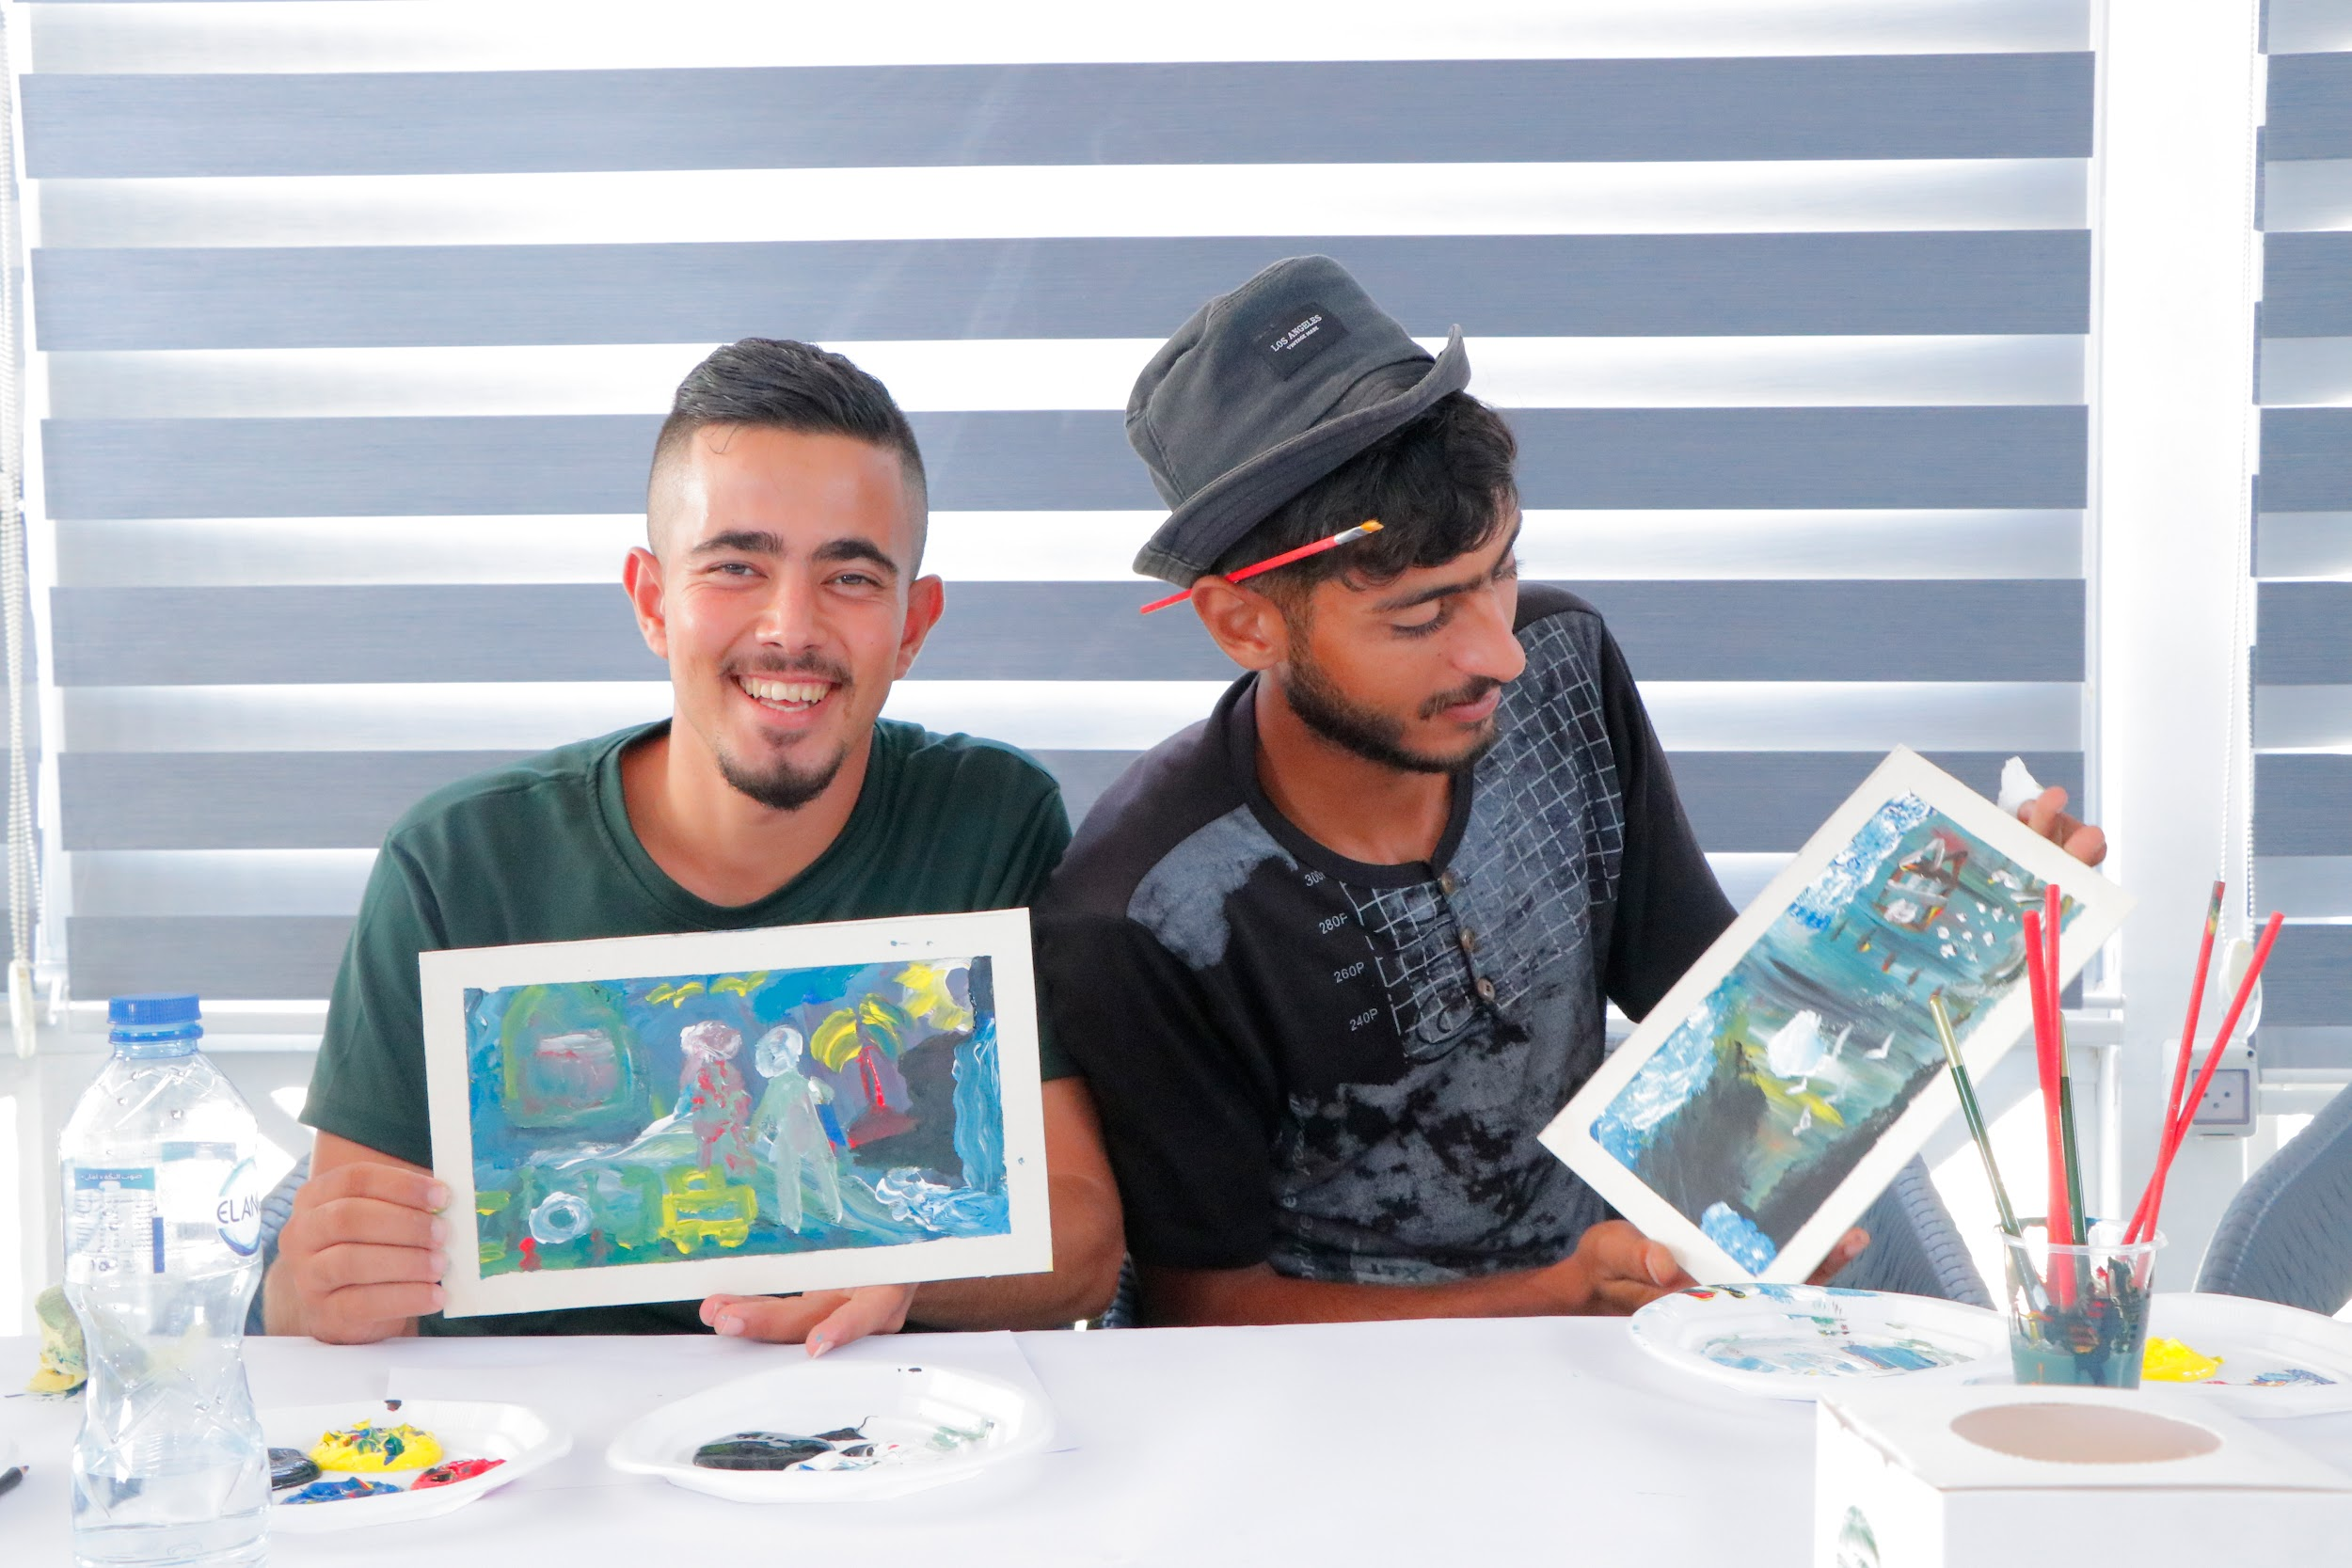
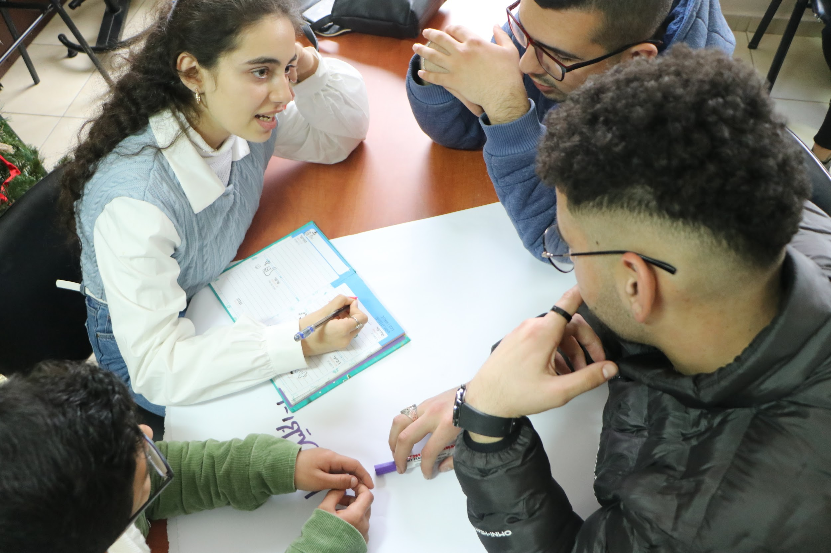
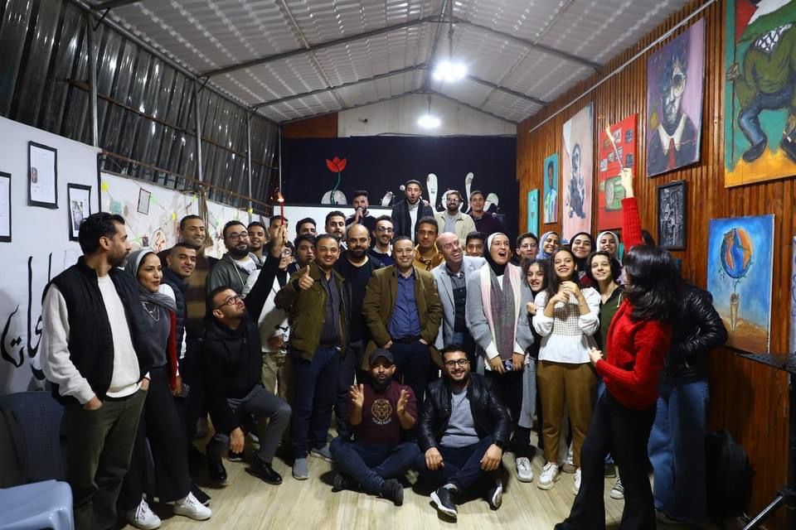
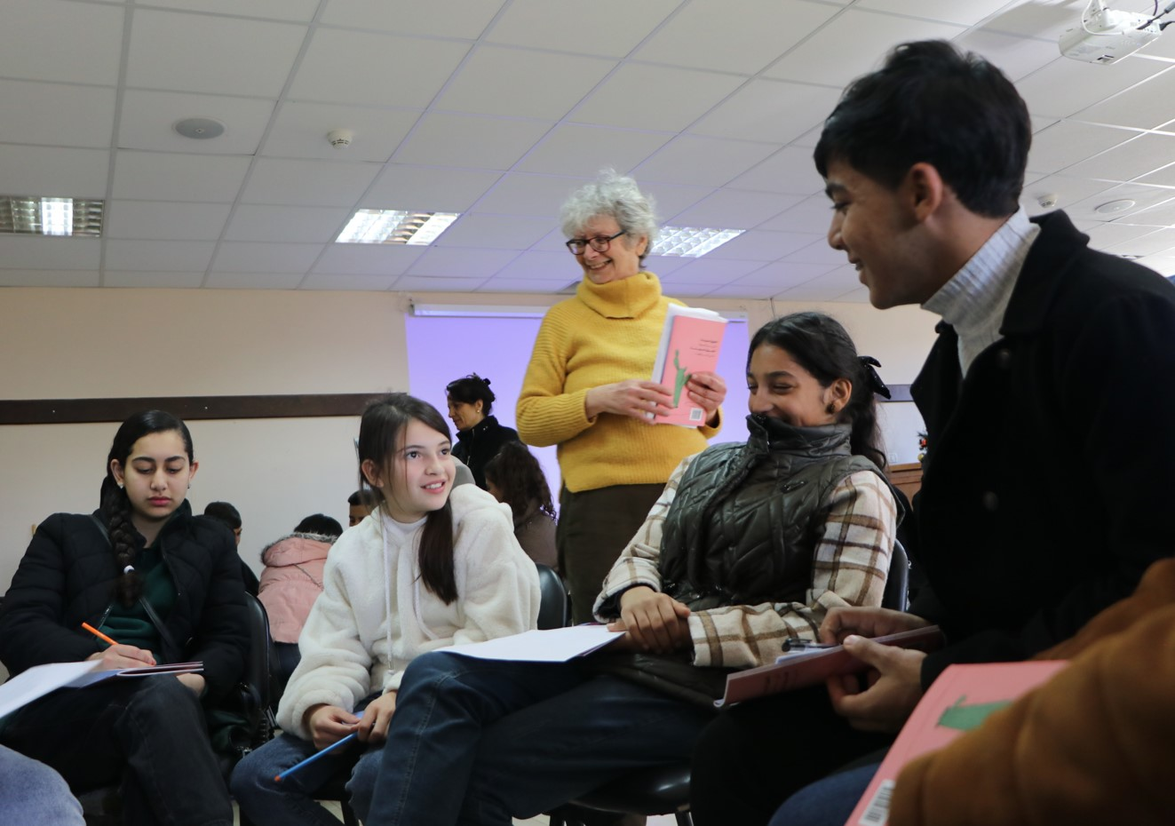
Det Danske Hus i Palæstina

Slide 8
SOS Børnebyerne
Klimaretfærdighed for unge i Somaliland
Klimakrisen understreger den enorme ulighed, som vi ser i verden, hvor sårbare befolkningsgrupper betaler prisen for de rigere landes forbrug og CO2-udledning. For unge i Somaliland er klimaforandringer ikke alene noget, der skal forhindres, men en barsk og virkelighedsnær realitet. De ser deres muligheder blive indskrænket af tørke, konflikter, fordrivelse og mangel på indflydelse. Det vil vi ændre på med tre strategier: 1) ved at gøre de unge klima-kompetente, dvs. klæde dem på til fremtidens grønne jobs, der gør noget ved klimakrisen og hjælper med tilpasning; 2) ved at indtænke klimasmarte tilgange i eksisterende uddannelser, så det kan komme mange flere unge til gode; 3) ved at støtte unges mulighed for at komme til orde og påvirke beslutningstagere.

Slide 9
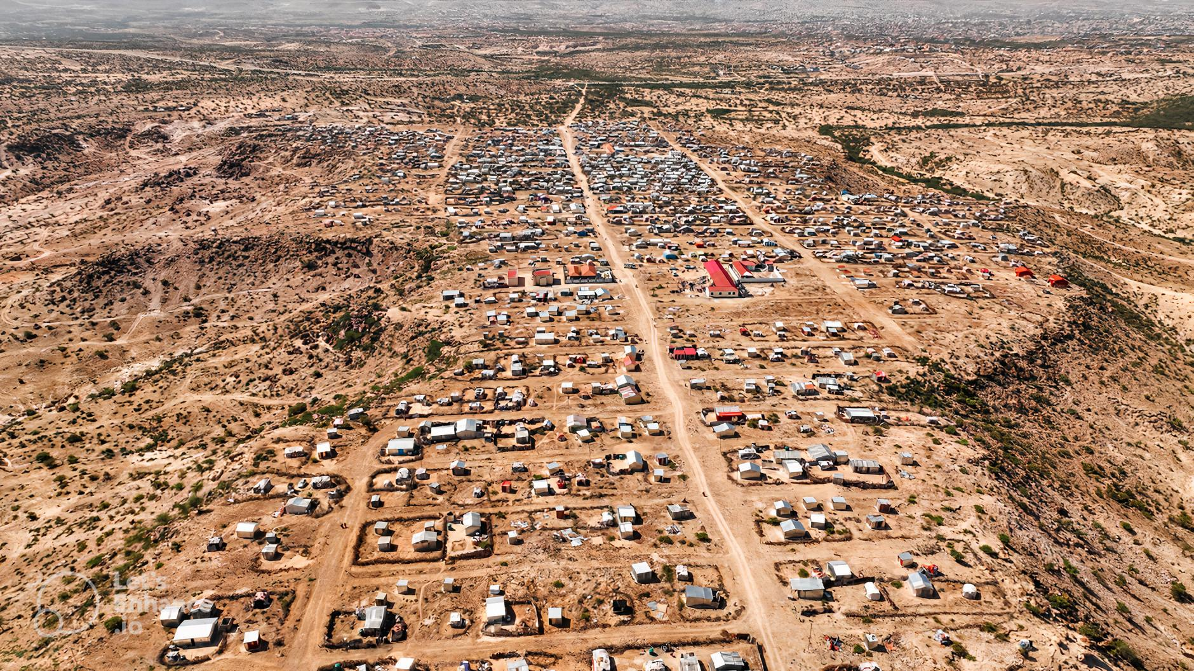
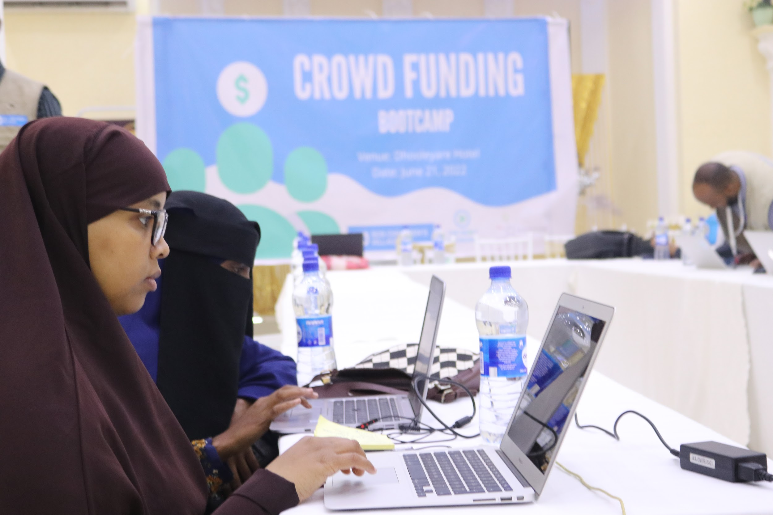
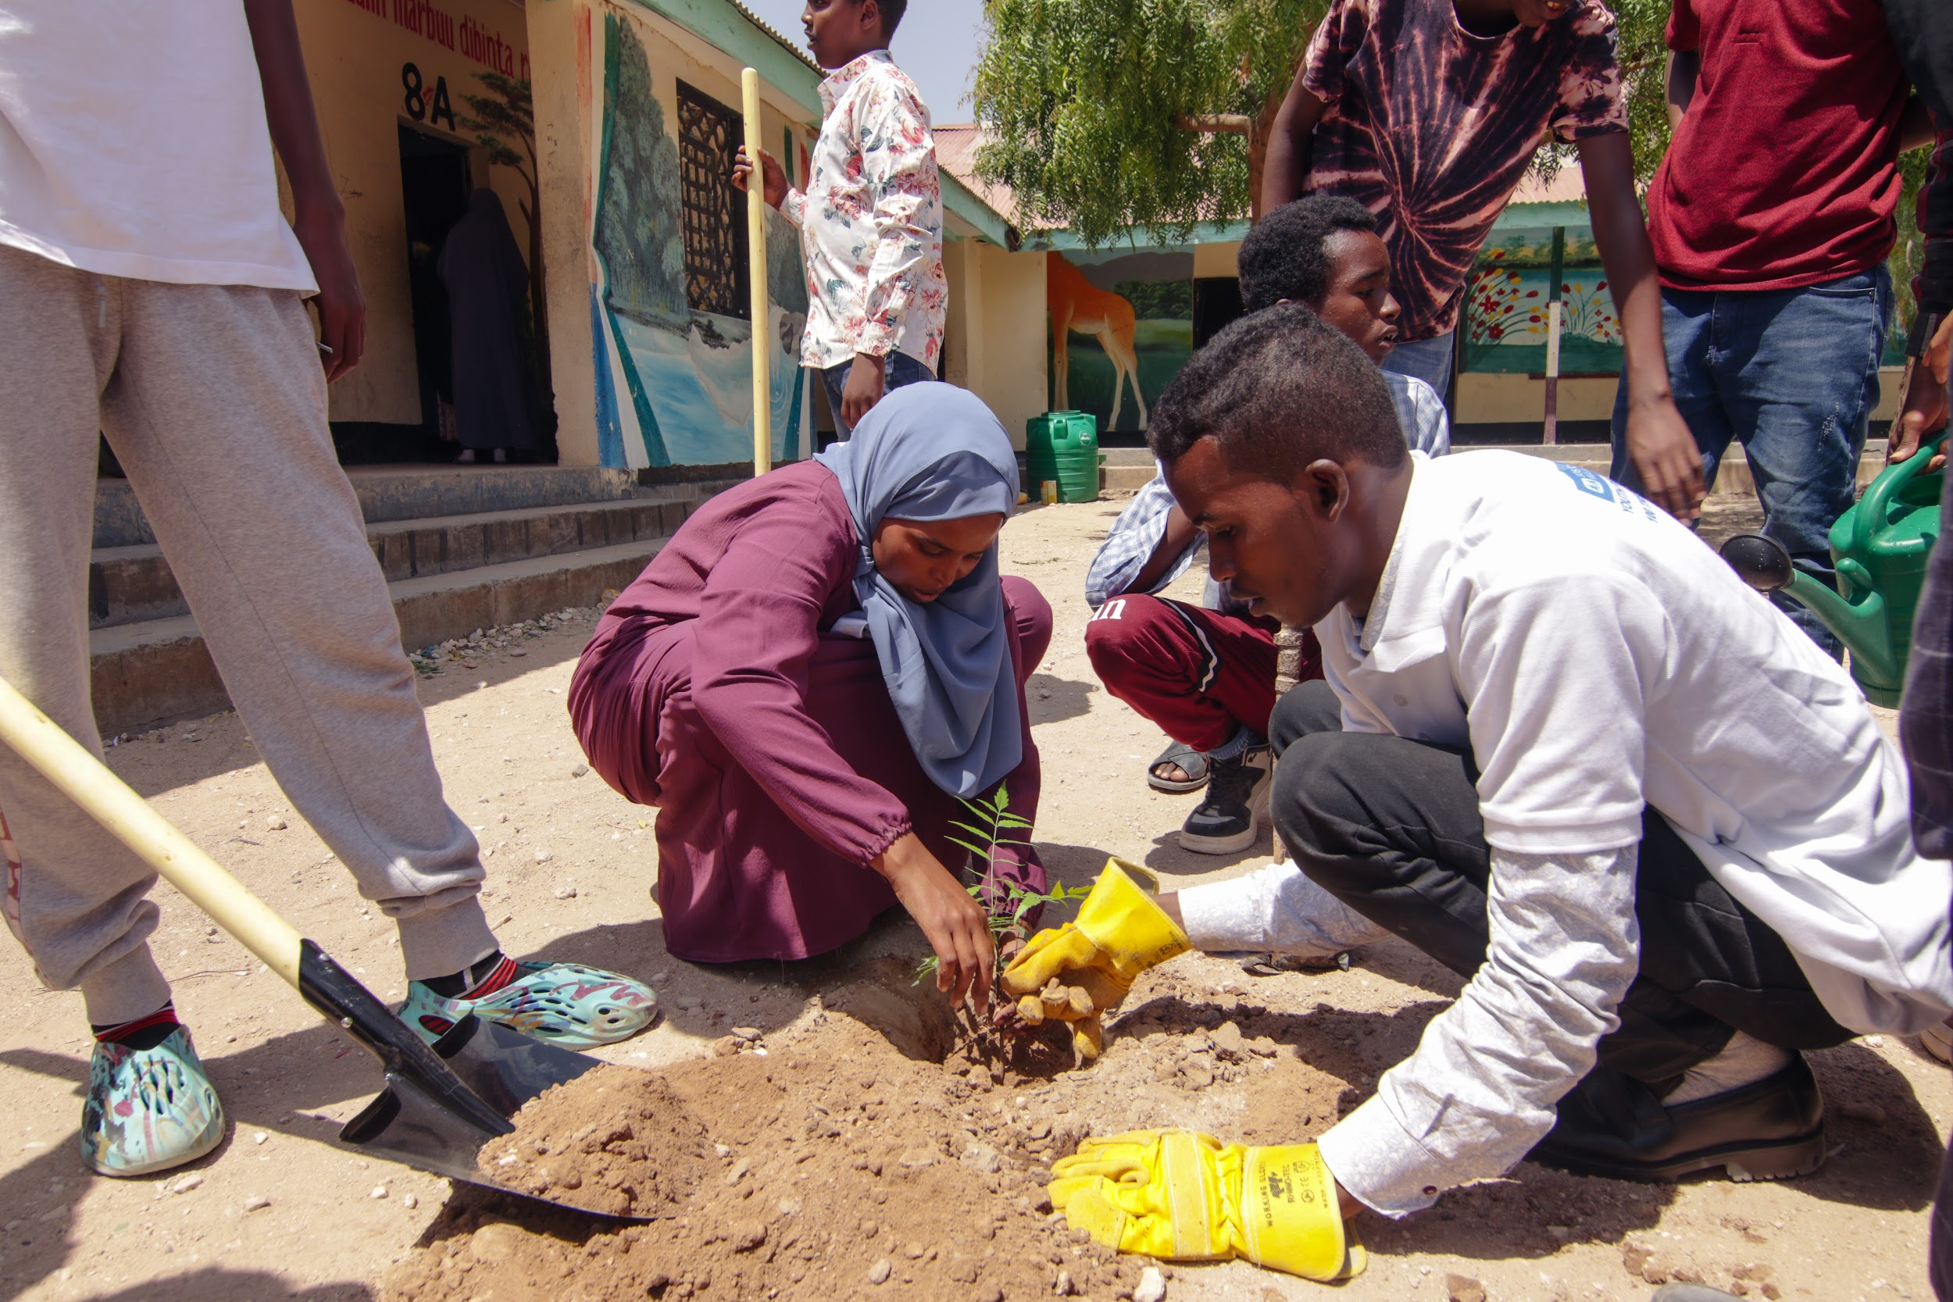
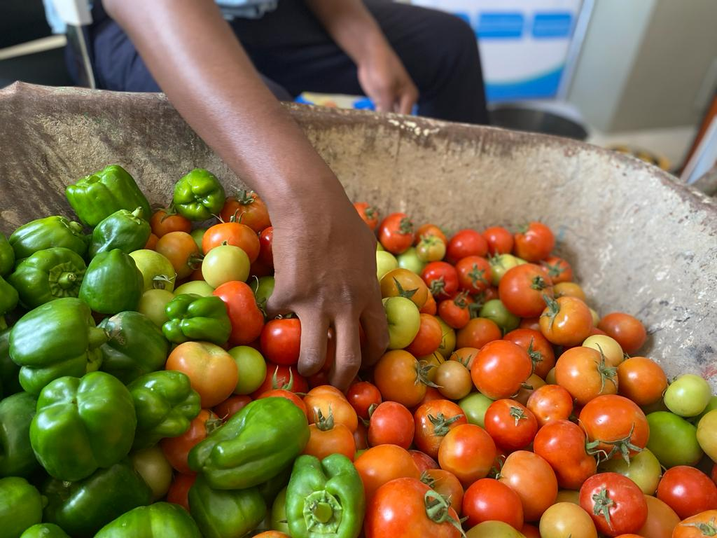
SOS Børnebyerne

Slide 11
Refleksionsspørgsmål
Hvad synes I om projektets tema og idé?
Bliver de unge aktivt inddraget i projektets uddannelseselement? Er de unge en del af at definere projektet og sætte dagsordenen?
Hvilken forskel tænker I projektet vil gøre? Vil forskellen vare ved efter projektmidlerne er brugt?
Hvad tror I, unge i Danmark får ud af at diskutere og lære om projektet ifm. kampagnen i 2025?
Hvordan synes I, det giver mening at netop OD laver kampagne om projektet? Kan OD-kampagnen gøre en særlig forskel i forhold til projektets indhold og mål?

